Slide 1
Introdução ao React
Prof. Esp. Pedro Miho

Slide 2
Objetivo da aula
Ao final desta aula, os alunos serão capazes de:
  Compreender o que é React e sua importância no desenvolvimento de aplicações web modernas.
  Diferenciar programação declarativa e imperativa, identificando suas principais características.
  Conhecer os conceitos fundamentais do React, como componentes, JSX e props.
  Entender a arquitetura de uma aplicação React e como seus componentes se relacionam.
  Identificar as principais ferramentas do ecossistema React, como Node.js, NPM e Vite.
  Reconhecer as vantagens da componentização, especialmente na organização, manutenção e reutilização de código.

Slide 3




O que é o React ?
Biblioteca JS para construir UI.
Criando pelo Facebook em 2013.
Virou uma biblioteca padrão no mercado.

Slide 4


O que é Front-end Imperativo?
É uma abordagem em que o desenvolvedor define passo a passo como a interface deve ser modificada, manipulando diretamente os elementos HTML.
<h1 id="titulo">Olá, mundo!</h1>
<button onclick="alterarTexto()">Alterar texto</button>
function alterarTexto() {
const titulo = document.getElementById("titulo");
titulo.textContent = "Bem-vindo ao React!";
}

Slide 5
Front-end Declarativo
É uma abordagem em que o desenvolvedor define como a interface deve aparecer, sem precisar manipular diretamente os elementos HTML.
O React atualiza a interface automaticamente quando o estado muda.
import { useState } from "react";
function App() {
const [titulo, setTitulo] = useState("Olá, mundo!");
return (
<>
<h1>{titulo}</h1>
<button onClick={() => setTitulo
("Bem-vindo ao React!")}>
Alterar texto
</button>
</>
);
}
export default App;

Slide 6
O que é JSX?
JSX (JavaScript XML) é uma extensão de sintaxe do JavaScript que permite escrever estruturas semelhantes ao HTML dentro do código JavaScript.
É muito utilizado no React para construir interfaces de forma simples e organizada.
JavaScript
<h1 id="titulo">Olá, mundo!</h1>
JSX
return <h1>Olá, mundo!</h1>;

Slide 7
Regras do JSX

Slide 8
Retornar um único elemento pai
Todos os elementos devem estar dentro de um elemento principal ou fragmento (<> </>).
return (
<>
<h1>Olá, mundo!</h1>
<p>Bem-vindo ao React.</p>
</>
);

Slide 9
Regra: Utilizar uma única tag pai
No JSX, todos os elementos retornados por um componente devem estar dentro de um único elemento pai.
❌ Incorreto
✅ Correto — Utilizando div
return (
<div>
<h1>Olá, mundo!</h1>
<p>Bem-vindo ao React!</p>
</div>
);
return (
<h1>Olá, mundo!</h1>
<p>Bem-vindo ao React!</p>
);

Slide 10
Fechar todas as tags e className
Diferentemente do HTML, todas as tags precisam ser fechadas.
<img src="foto.png" />
Utilizar className no lugar de class
<h1 className="titulo">Olá, mundo!</h1>

Slide 11

O que é Node.js?
O Node.js é um ambiente de execução que permite utilizar JavaScript fora do navegador.
No desenvolvimento com React, ele permite executar ferramentas, instalar dependências e iniciar o ambiente de desenvolvimento.
Exemplo: Utilizamos o Node.js para executar comandos como npm install e npm run dev.

Slide 12

O que é Vite?
O Vite é uma ferramenta que facilita a criação e o desenvolvimento de aplicações web, incluindo projetos React.
Ele oferece um servidor de desenvolvimento rápido, atualização automática da página e recursos para gerar a versão de produção.
Exemplo: Utilizamos o Vite para criar e executar nosso projeto React.

Slide 13
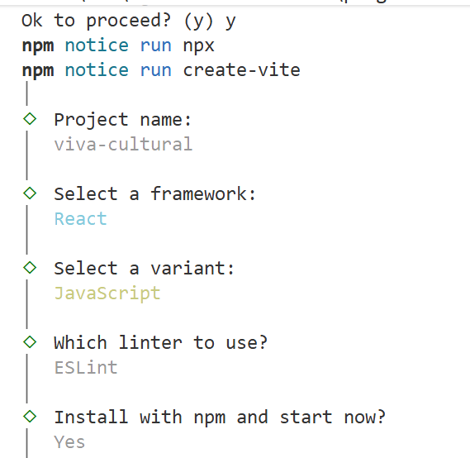
Instalação React
Verificar se o node esta instalado
node -v
Instalar o vite, cole o seguinte código no vscode
npm create vite@latest

Slide 14
Executar o ambiente
Para executar o ambiente, depois de sair executeo código
cd .\viva-cultural\
npm run dev

Slide 15
Estrutura da pasta SRC no React
A pasta src (source) contém o código-fonte da aplicação React, incluindo componentes, estilos e recursos utilizados na interface.
Arquivo / Pasta | Para que serve?
assets/ | Armazena imagens, ícones e outros recursos da aplicação.
App.jsx | Componente principal, responsável por organizar a interface.
App.css | Contém os estilos CSS utilizados no componente App.
index.css | Define os estilos globais da aplicação.
main.jsx | Inicializa o React e renderiza o componente App na página.
src/
├── assets/
├── App.jsx
├── App.css
├── index.css
└── main.jsx

